Slide 1

北京邮电大学
2018本科毕业生答辩
基于腾讯定位数据的
异常事件检测算法
答辩人：林文鼎
学号：2014210328
Notes:
各位老师，上午好！我叫林文鼎然后我的毕设题目是

Slide 2
目 录
01
课题背景
02
数据概览
03
研究内容
04
总结展望
Notes:
我将从以下四个方面向评委老师们汇报我的本科毕设工作

Slide 3
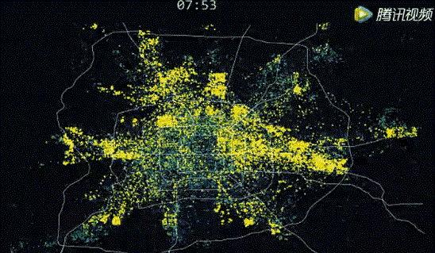
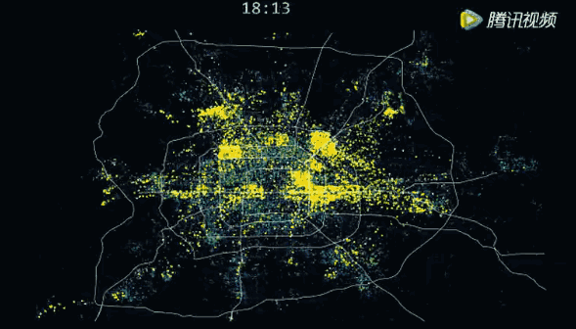
课题背景
数据概览
研究内容
总结展望
时序定位数据
时序定位数据反映了区域的人口密度变化规律
早高峰（07:53）
晚高峰（18:13）
※ 北京市区早晚高峰 滴滴打车车载GPS定位分布图
Notes:
首先 我们的研究对象是定位数据，更确切的是一段时间内的定位数据，称之为时序定位数据 它反映了区域的人口密度变化规律，例如滴滴打车每日早晚高峰反应了上班一族的上班回家这种规律

Slide 4
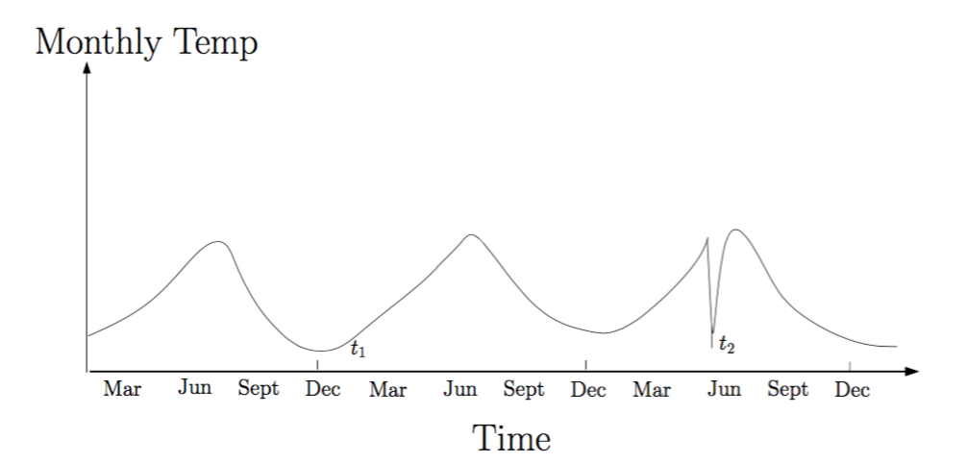
课题背景
数据概览
研究内容
总结展望
课题意义与目标
—— 时序定位数据的异常事件检测 ——
时序定位数据的异常点
检测时序定位数据的异常点
检测异常发生的地理区域
Notes:
而这种时序数据中会有异常点发生，我们的目标就是检测出这些点并检测发生的地理区域 从而能够研究规律的时序定位数据中的异常事件，做好应急相应

Slide 5
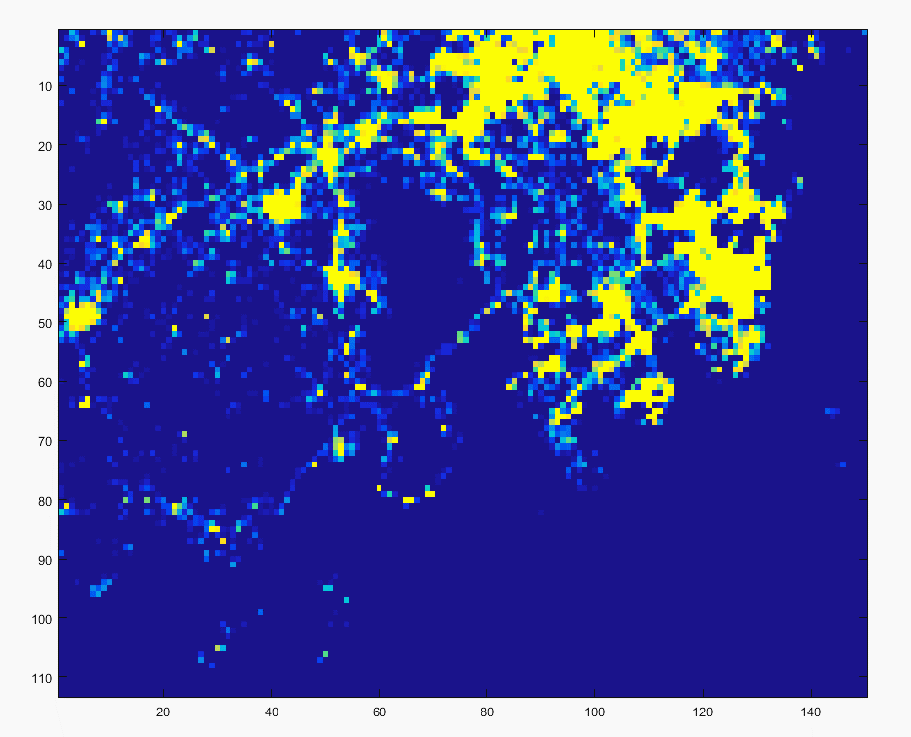
课题背景
数据概览
研究内容
总结展望
腾讯定位数据形式
GeoTIFF (113*150)
纬度：[21.54-22.67]
经度：[112.27-113.77]
处于珠海市及澳门一带区域
每1像素点代表约1平方公里地理面积
坐标上采集到的终端数量
总计16950个点
XY-LABEL：经纬度
颜色深度：归一化后终端密度
※ 定位数据日期范围： 8月14日-9月30日 00:00~24:00 每小时采样
Notes:
我们来简单看一下腾讯定位的数据，总计48天，每天一小时采样一次，113*150个点每个像素代表约1平方公里地理面积坐标上采集到的终端数量

Slide 6
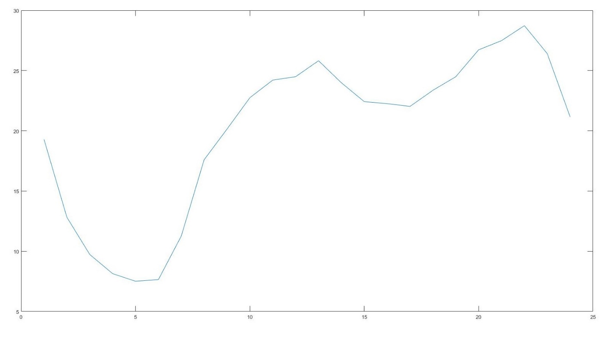
课题背景
数据概览
研究内容
总结展望
单日24小时定位数据曲线
定位终端数
小时
※ 珠海市 地理范围内 8月14日（周一）24小时 定位数据曲线图
Notes:
将地理坐标在珠海市范围内8月14日一天中的定位数据变化做成曲线，根据这种定位数据可以得到人们在那天的作息情况

Slide 7
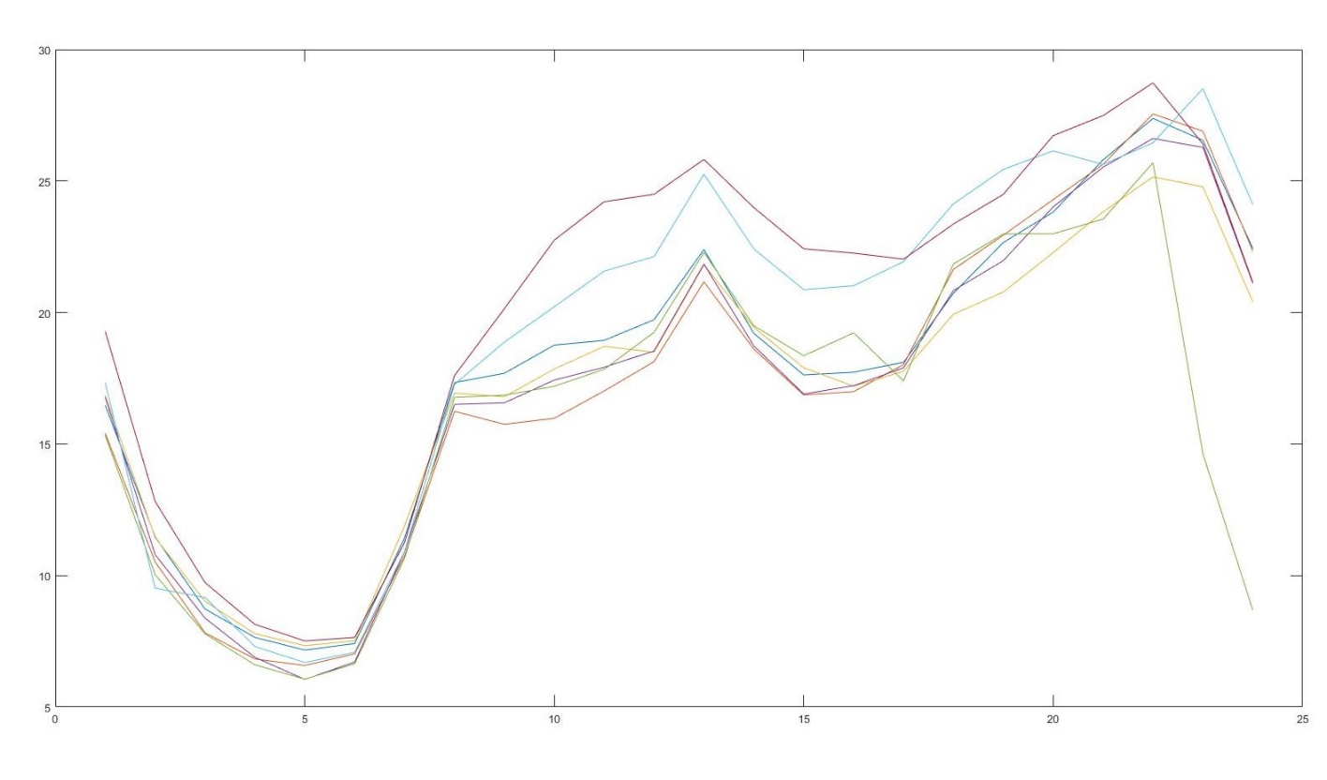
课题背景
数据概览
研究内容
总结展望
一周七日24小时定位数据曲线
定位终端数
小时
※ 珠海市 地理范围内 8月14日~8月20日 24小时 定位数据曲线图
Notes:
再将一周中的数据作出，可以看出这种变化趋势是一种规律

Slide 8
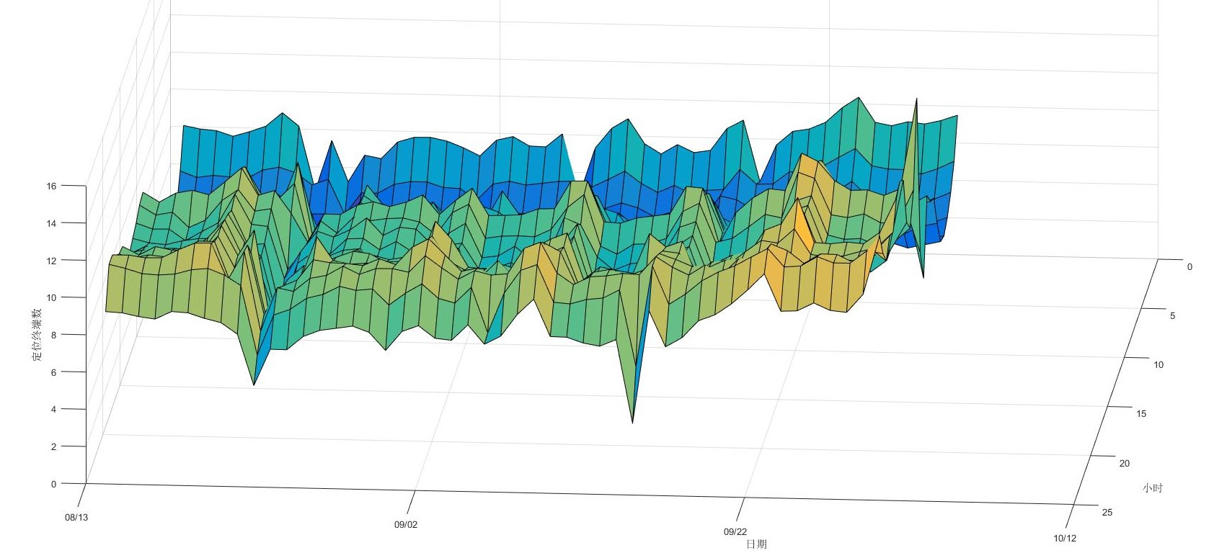
课题背景
数据概览
研究内容
总结展望
所有日期24小时定位数据一览图
定位终端数
小时异常点
台风天整体异常
小时
日期
※ 珠海市 地理范围内 8月14日~9月30日 24小时 定位数据一览图
Notes:
再放大一点 将所有数据放在一张图 横纵坐标分别为日期与小时，纵坐标是定位终端数，可以得到这么一张图，其中我们能观测到两种异常，整天的沟壑型异常-如台风来临和那种局部时刻的异常

Slide 9
课题背景
数据概览
研究内容
总结展望
主要研究内容
基于曲线的异常检测分析-检测如台风造成的整天异常
基于曲线的时序数据预测-检测局部时刻的异常事件
基于图像的异常区域检测-检测主要造成异常的子区域
Notes:
那么我们后续的研究内容即是检测这两种异常，一是检测如台风造成的整天异常，二是检测局部时刻的异常事件，并最后根据异常出现日期，寻找主要造成异常的区域

Slide 10
课题背景
数据概览
研究内容
总结展望
基于曲线的异常检测分析 | 基于曲线的时序数据预测 | 基于图像的异常区域检测
基于曲线的异常检测分析
—— 检测例如台风天的大范围整日异常事件 ——
日期-小时-定位值（预处理）
差分运算
极大似然估计
选取每日平均数据研究
单点分析判断异常
曲线异常检测算法
遍历定位数据所有点
小波变换
局部离群因子
统计判断异常出现日期
Notes:
对于台风天的异常，我从以下角度去研究
首先确定时间维度 整日的异常 一天平均值（因为是沟壑型）再确定地理维度，我们每次只对一个点分析，检测它在哪一天出现了异常，再统计定位数据范围内所有点的情况，取高点得到异常发生的最有可能日期，我用了如图所示的四种方法来检测单点的异常日期

Slide 11
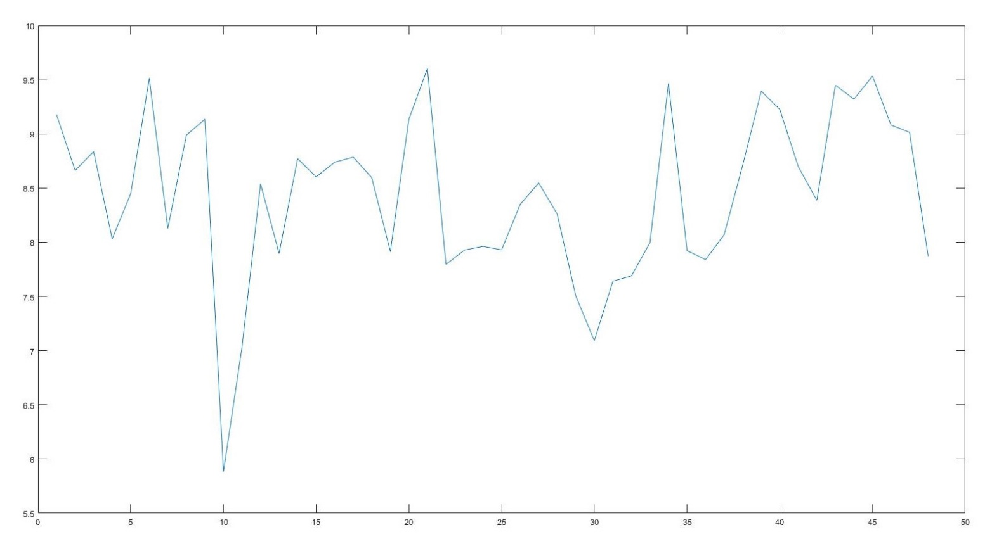
课题背景
数据概览
研究内容
总结展望
基于曲线的异常检测分析 | 基于曲线的时序数据预测 | 基于图像的异常区域检测
基于差分的曲线异常检测
某定位点时序
日平均定位数据序列
平均定位终端数
计算各时刻定位数据值与邻近时刻上的定位值间差分
日期
超过阈值则为异常
并取最大差分值的时间索引
※ 某定位点输入时序日平均定位数据点示例
Notes:
第一种是差分的方法，输入了如右图所示的时序日平均定位数据曲线，横坐标是日期，纵坐标是当日的平均定位数据值
在计算各时刻定位数据值与邻近时刻上的定位值间差分之后，如果差分值超过阈值则为异常
将其日期作为异常判断的标准，那么经过统计所有有效定位点后我们得到了下面这张图

Slide 12
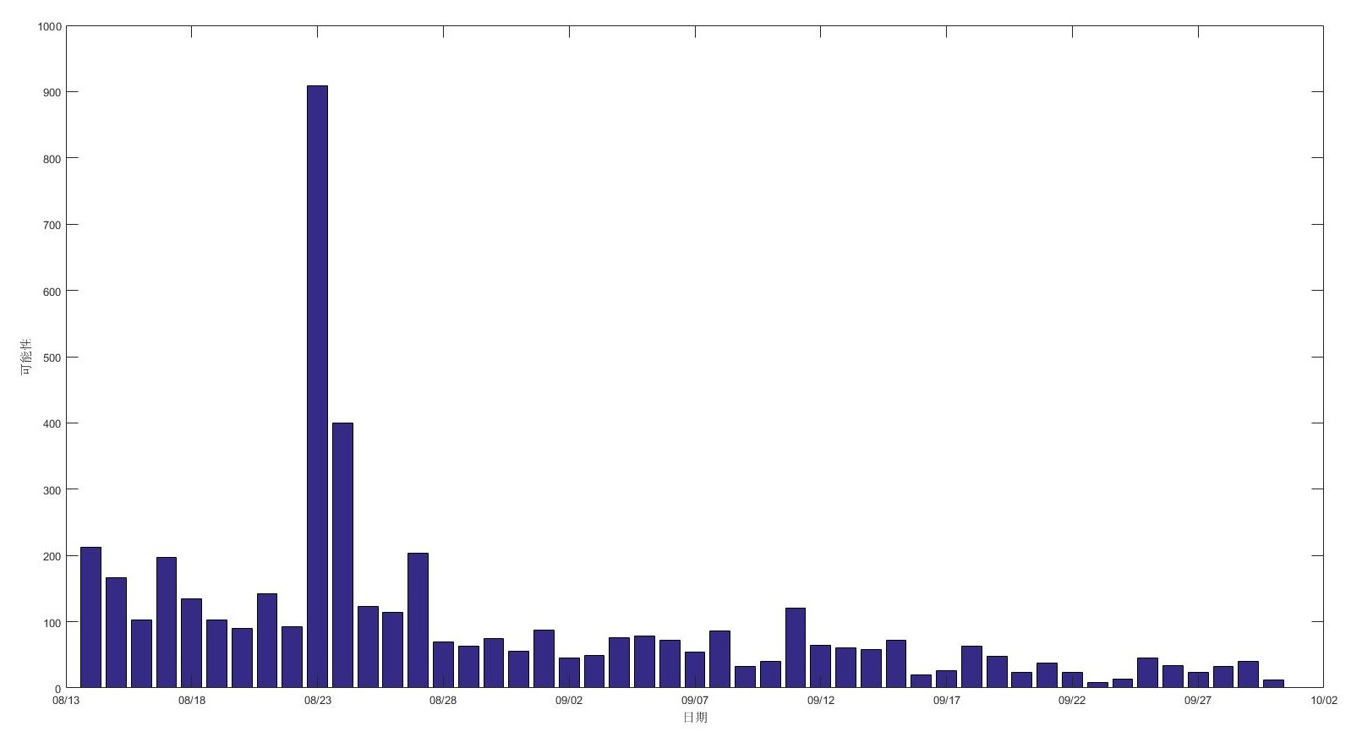
课题背景
数据概览
研究内容
总结展望
基于曲线的异常检测分析 | 基于曲线的时序数据预测 | 基于图像的异常区域检测
基于差分的曲线异常检测结果
检出量
在所有定位数据点中
被判定为在8月23日（台风日）
出现异常的定位数据点最多
日期
Notes:
横坐标还是日期，纵坐标是在该日期下有多少点被检测认为是异常，图中标红的点就是8月23日台风日，可以看出在那一天大部分点被检测为异常，即得到结论8月23日出现了异常事件，由于它是我们随给定数据已知的负样本，检测成功

Slide 13
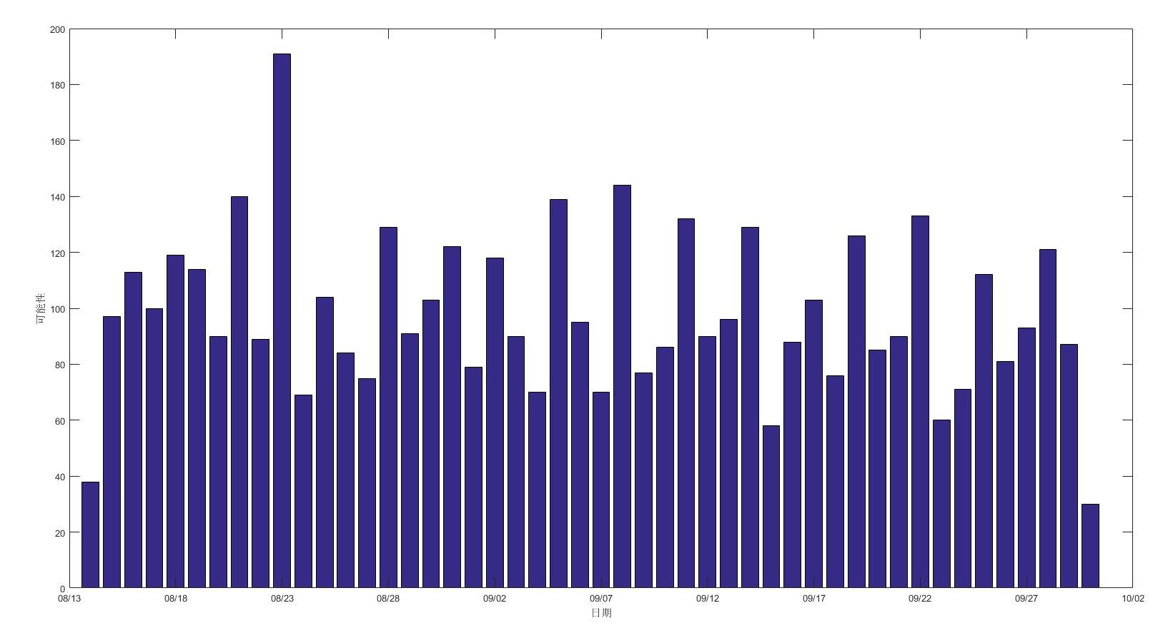
课题背景
数据概览
研究内容
总结展望
基于曲线的异常检测分析 | 基于曲线的时序数据预测 | 基于图像的异常区域检测
基于小波变换的曲线异常检测及结果
定位数据序列
检出量
8月23日（台风日）
离散序列小波变换
一级分解系数D1与A1
D1置0与A1重建序列
日期
取最大值的日期索引
为异常日期检测结果
原始序列与重建序列相减
Notes:
我们再考虑用别的方法，使用离散序列小波变换得到一级分解系数（高频与低频部分），将高频分离后用低频分量重建信号与原始信号差分，得到了上述图，同样检出了结果

Slide 14
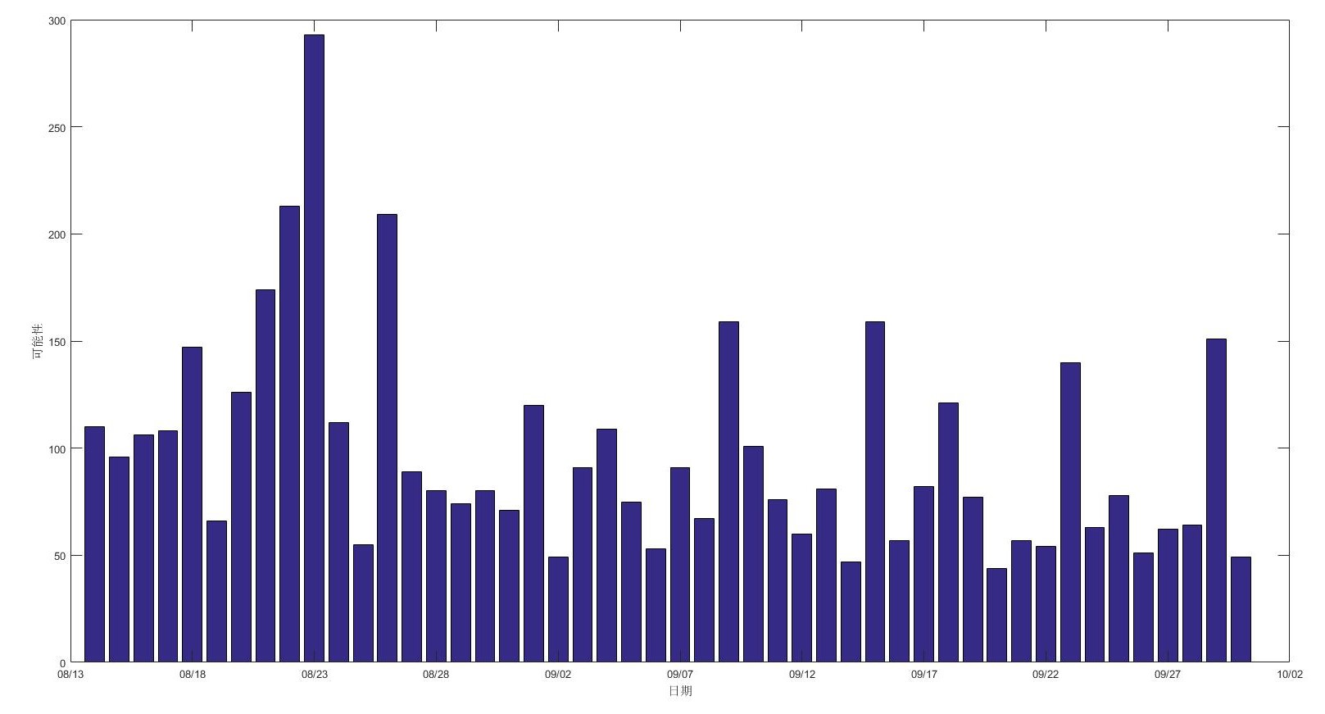
课题背景
数据概览
研究内容
总结展望
基于曲线的异常检测分析 | 基于曲线的时序数据预测 | 基于图像的异常区域检测
小波变换的结果改进处理及检出图
检出量
8月23日（台风日）
日期
取相减结果的最大邻近差分值的日期索引为异常日期检测结果
Notes:
我们再尝试对小波变换的结果进行处理，取邻近差分值最大的点的日期索引为异常日期检测结果，检测结果好一些

Slide 15
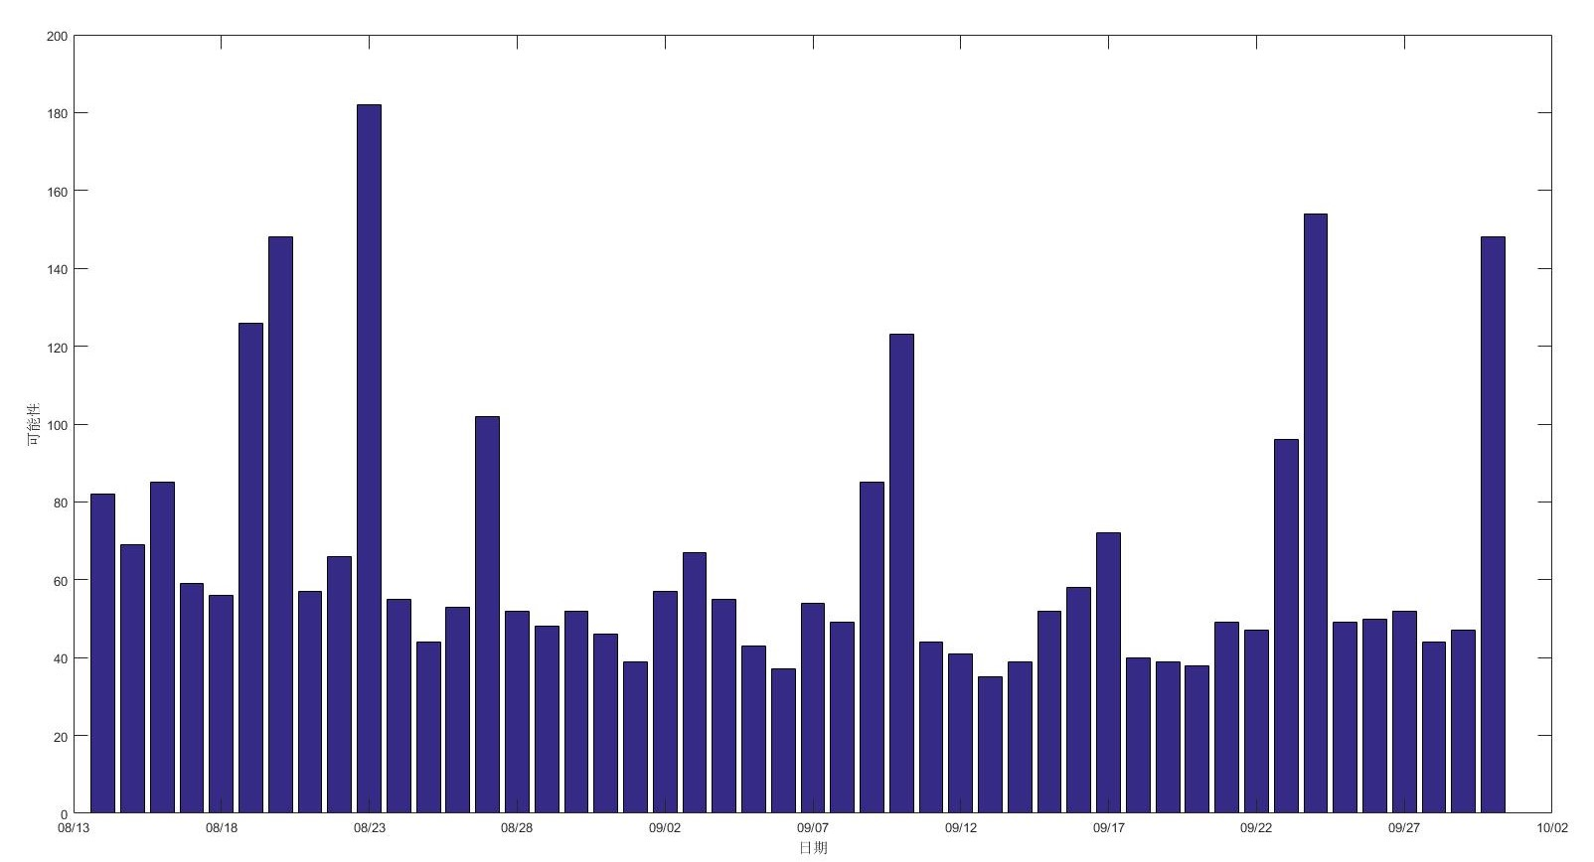

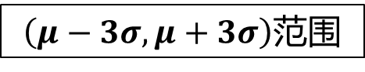
课题背景
数据概览
研究内容
总结展望
基于曲线的异常检测分析 | 基于曲线的时序数据预测 | 基于图像的异常区域检测
基于极大似然估计的曲线异常检测及结果
定位数据序列
检出量
8月23日（台风日）
求解正态分布下
极大似然估计值
$$\left(μ ,{ σ}^{2}\right)$$
日期
取偏离该范围外最大值的日期索引
作为异常日期检测结果
$\left(μ−3σ,μ+3σ\right)$范围
Notes:
再从统计的角度入手，计算序列的均值方差极大似然估计值，并认为超出数据$3σ$范围之外的最大点的日期索引作为异常检测结果，同样得到一张图

Slide 16
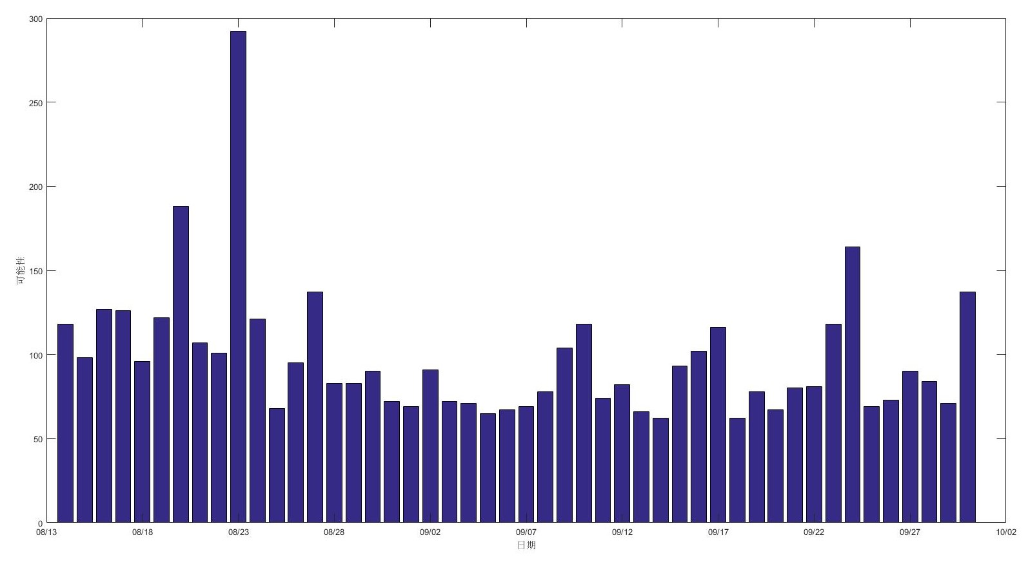
课题背景
数据概览
研究内容
总结展望
基于曲线的异常检测分析 | 基于曲线的时序数据预测 | 基于图像的异常区域检测
局部离群因子的曲线异常检测及结果
定位数据序列
检出量
8月23日（台风日）
寻找序列点第k距离邻域
计算点之间可达距离
计算点的局部可达密度
日期
取远大于1的最大值日期索引
作为异常日期检测结果
计算点的局部离群因子
Notes:
最后我们再使用邻域的方法，局部离群因子来检测，局部可达密度是用来反应一个点的邻域点密度，而LOF是点与邻域内点的局部可达密度比值，它反应了点与点之间属于同一簇的可能性，如果一个点稀疏则该值很大。在本课题中我们在一维中分析，邻域距离即数值间的绝对值，如果某点的局部可达密度与它最相近的几个值的局部可达密度相差很大，我们认为其是异常的，同样做出上图

Slide 17
课题背景
数据概览
研究内容
总结展望
基于曲线的异常检测分析 | 基于曲线的时序数据预测 | 基于图像的异常区域检测
基于曲线的异常检测算法运行效果总结
算法 | 异常点数 | 运行速度（秒）
差分运算 | 909 | 1.41
小波变换 | 191 | 7.38
小波变换-结果改进 | 293 | 8.75
局部异常因子 | 292 | 18.91
最大似然法（3𝜎准则） | 182 | 14.32
※ 经过预处理后有效地理数据点 总计为 3185 个
Notes:
通过上述算法，我们对运行效果进行总结，这几种方法都能检出异常，差分运算检出点最多也运行最快，其余方法的检出量相差不多

Slide 18
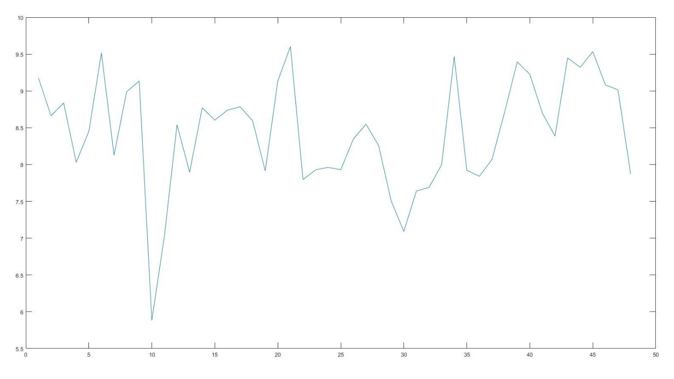
课题背景
数据概览
研究内容
总结展望
基于曲线的异常检测分析 | 基于曲线的时序数据预测 | 基于图像的异常区域检测
基于曲线的异常检测算法总结
单次陡变
异常
※ 差分运算法善于检出小规模时序定位数据中出现的单次陡变
Notes:
对于像这种小规模的时序定位数据来说，差分算法能检出这种单次陡变；而统计方法由于数据量较小，无法较为很好的拟合；

Slide 19
课题背景
数据概览
研究内容
总结展望
基于曲线的异常检测分析 | 基于曲线的时序数据预测 | 基于图像的异常区域检测
基于曲线的时序数据预测
—— 检测局部时刻的异常事件 ——
定位终端数
小时异常点
台风天整体异常
小时
日期
尝试通过预测当前时刻定位值检测异常
Notes:
接下来，我们关注局部异常点，负样本是右侧小时异常点，在9月30日的13:00，尝试通过预测当前时刻定位值并根据实际值检测其是否异常，

Slide 20
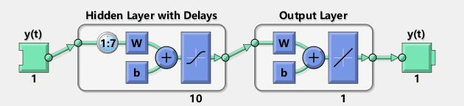
课题背景
数据概览
研究内容
总结展望
基于曲线的异常检测分析 | 基于曲线的时序数据预测 | 基于图像的异常区域检测
MATLAB 非线性自回归网络
待预测时刻
向模型中输入
前序同时刻定位值
模型预测定位数据值
隐含层数 | 回馈天数 | 训练比例 | 验证比例 | 测试比例
10 | 7 | 70% | 15% | 15%
|预测结果-实际数值|
※ 模型训练中已排除台风天的异常影响
超过阈值
为异常日期检测结果
Notes:
我们的思路是使用神经网络对已有数据进行建模，预测当前时刻定位值，并与实际值进行比较，如果超过阈值则其为异常日期检测结果

Slide 21
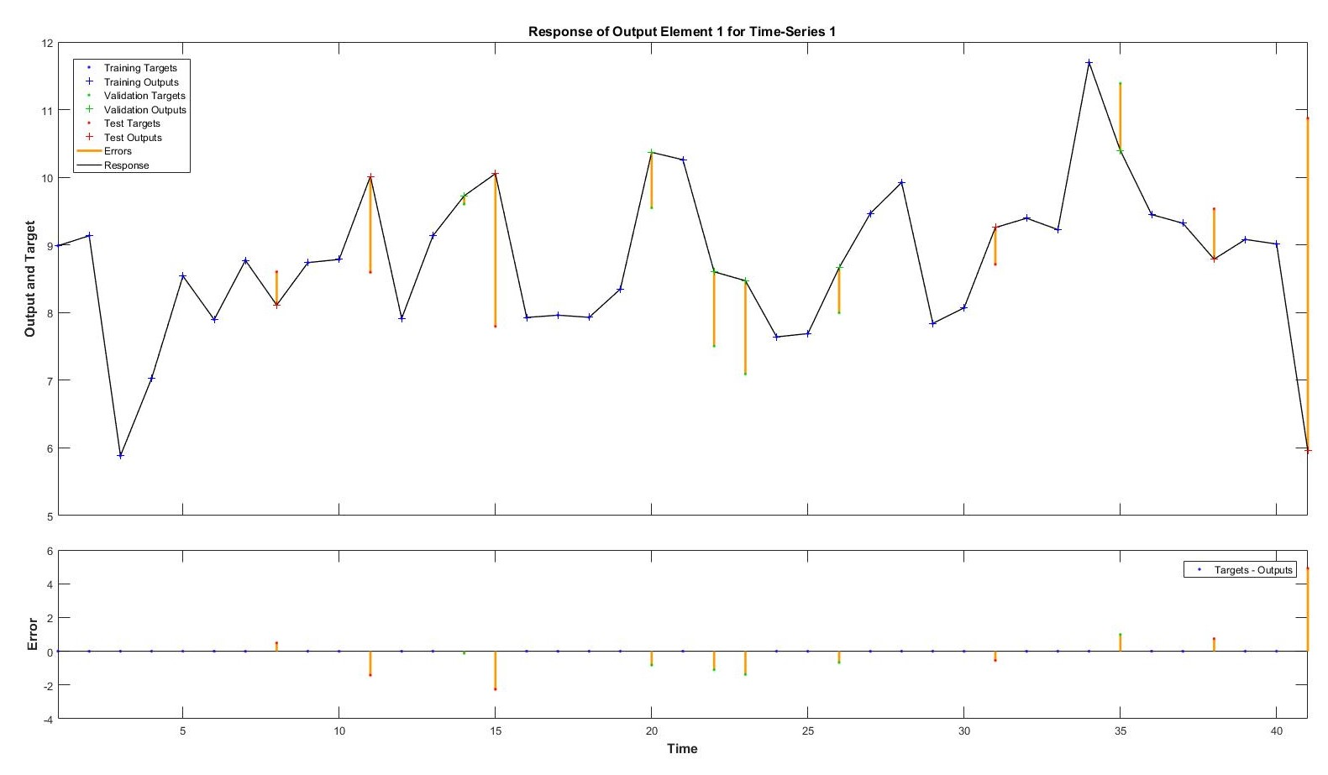
课题背景
数据概览
研究内容
总结展望
基于曲线的异常检测分析 | 基于曲线的时序数据预测 | 基于图像的异常区域检测
网络训练验证过程
训练集
验证集
测试集
模型预测值
误差值
隐含层数 | 回馈天数 | 训练比例 | 验证比例 | 测试比例
10 | 7 | 70% | 15% | 15%
Notes:
使用70% 15% 15% 数据分别作为训练集，验证集对数据进行训练，并在测试集中9月30日的13：00进行异常判断

Slide 22
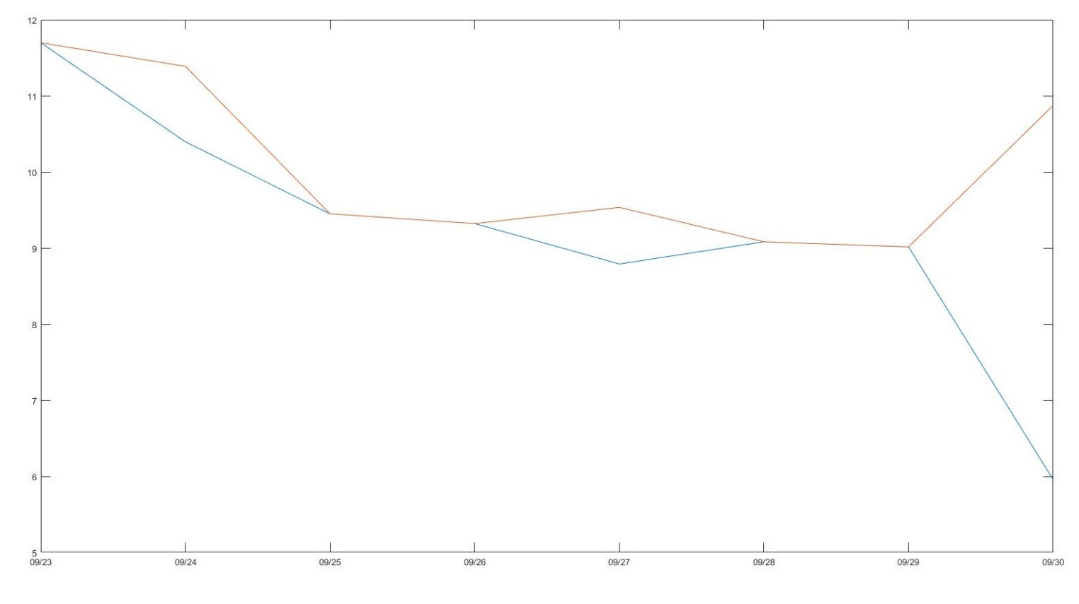
课题背景
数据概览
研究内容
总结展望
基于曲线的异常检测分析 | 基于曲线的时序数据预测 | 基于图像的异常区域检测
模型预测与异常检测结果分析
定位终端数
实际值
异常
预测值
日期
※ 珠海市 地理坐标内 9月23日~9月30日 13:00 定位终端预测与实际值
Notes:
可以看到在9月30日13:00预测与实际值相差甚远，应当被认为是异常的

Slide 23
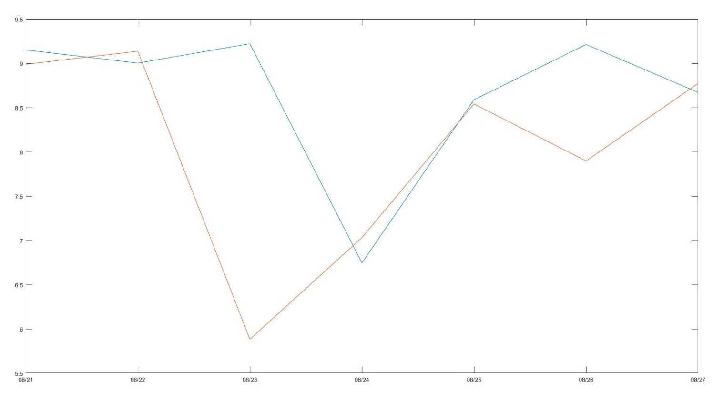
课题背景
数据概览
研究内容
总结展望
基于曲线的异常检测分析 | 基于曲线的时序数据预测 | 基于图像的异常区域检测
预测方法应用于整日的异常检测结果分析
定位终端数
预测值
异常
实际值
日期
※ 珠海市 地理坐标内 8月21日~8月27日 整日平均 定位终端预测与实际值
Notes:
那么这种方法可以用在前述方法的异常中么，是可以的，使用后续数据作为训练集重新训练模型，预测8/21-8/27的整日平均定位数据值，并与实际值比较，同样也可以发现出预测与实际值的差距，被划定为异常

Slide 24
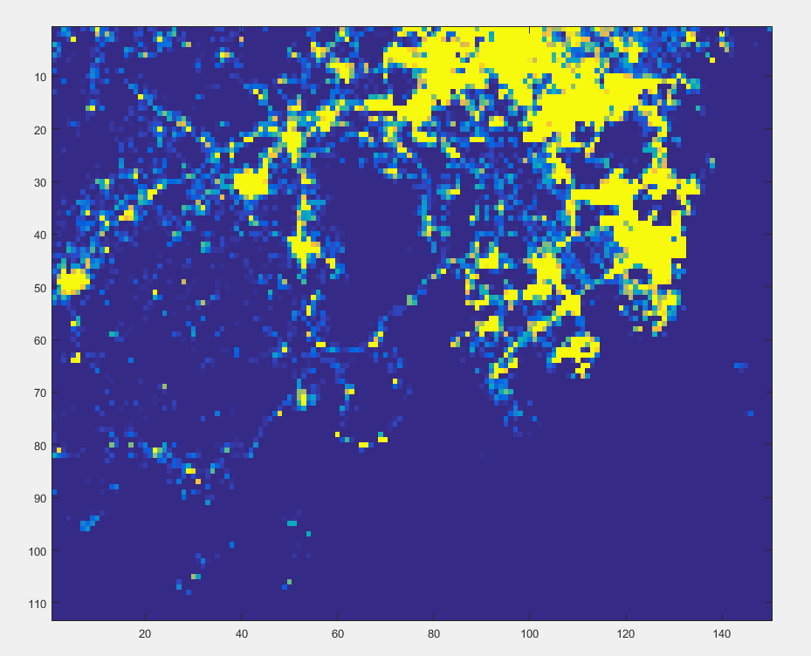
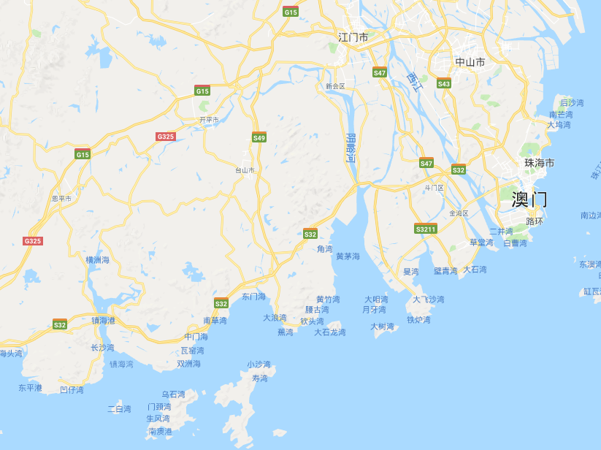
课题背景
数据概览
研究内容
总结展望
基于曲线的异常检测分析 | 基于曲线的时序数据预测 | 基于图像的异常区域检测
基于图像的异常区域检测
—— 检测主要造成异常的子区域 ——
已知异常发生时刻 检测出定位数据范围内异常发生点最多的区域
Notes:
在上述两部分内容中我们讨论了检出异常事件的方法，在这一部分，我们已知已知异常发生时刻 检测出定位数据范围内异常发生点最多的区域，如图所示是热力图与实际地图的比对，检测出发生异常的区域可以对实际异常事件发生的背景做进一步探讨

Slide 25
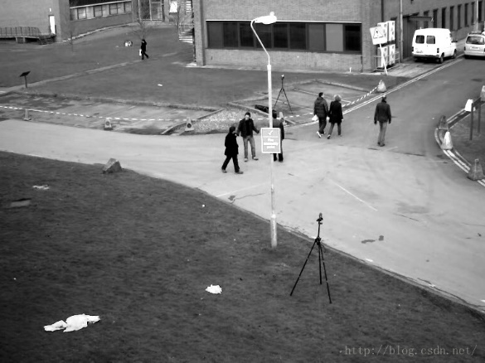
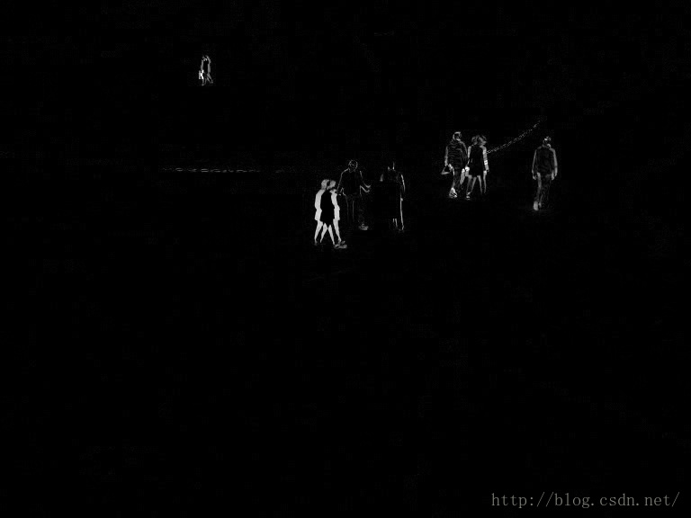

课题背景
数据概览
研究内容
总结展望
基于曲线的异常检测分析 | 基于曲线的时序数据预测 | 基于图像的异常区域检测
相邻帧间差分法
-
=
※ 在视频分析中用于检测运动目标
Notes:
相邻帧间差分法在视频分析中被用于检测运动目标，它通过视频相邻两帧静态背景不变，动态物体的区域变化检测出运动目标，同样可以被应用于我们的区域异常检测

Slide 26
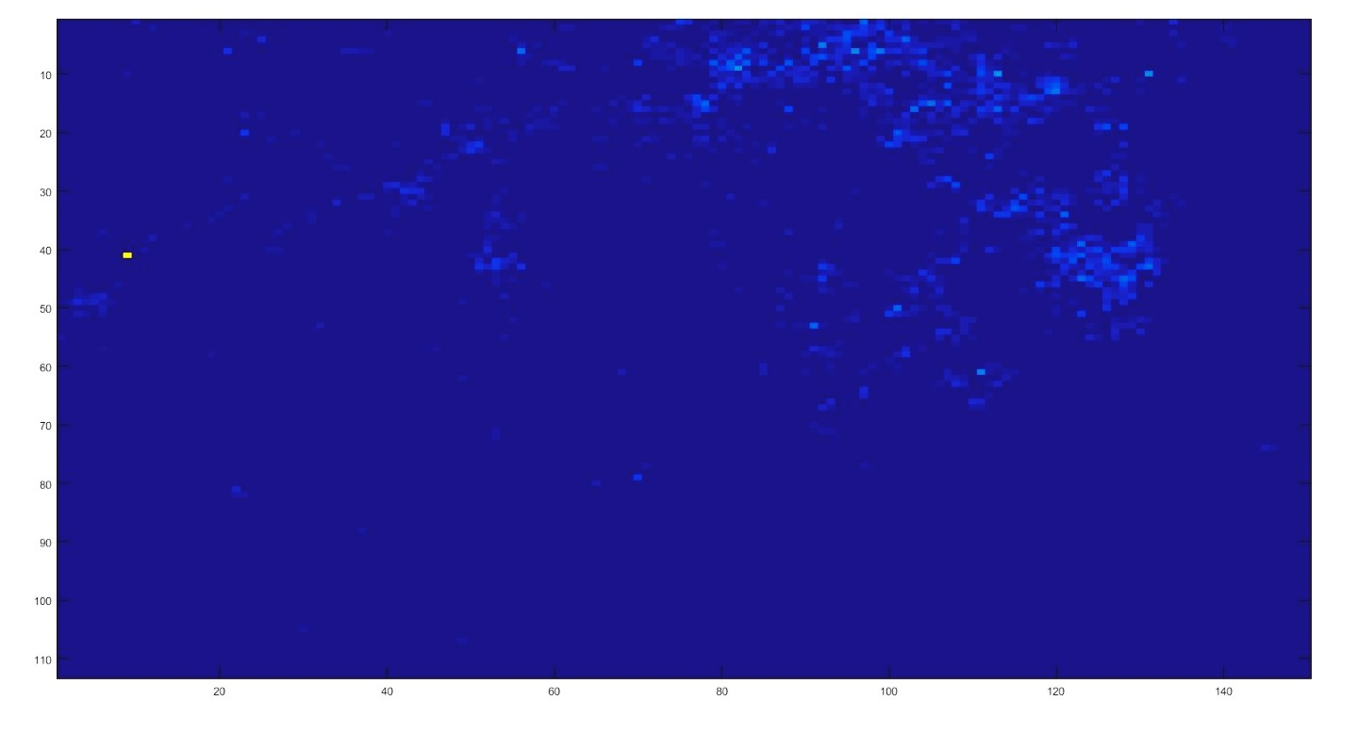
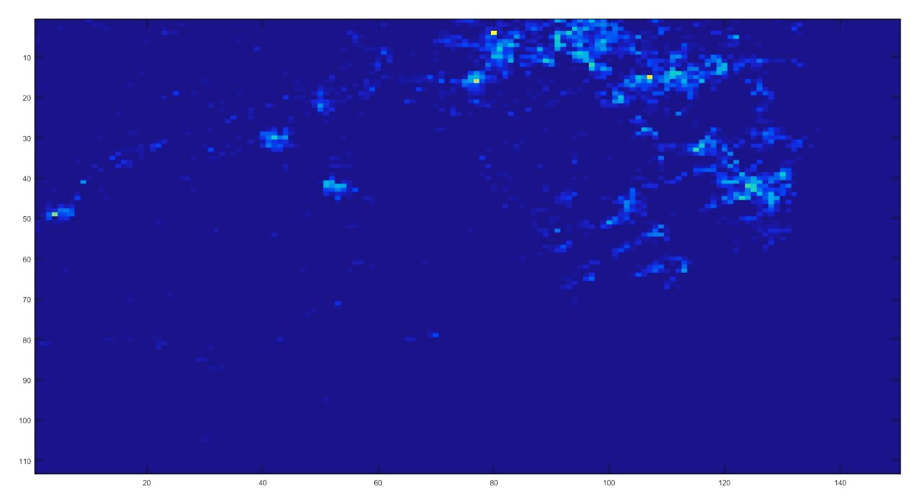
课题背景
数据概览
研究内容
总结展望
基于曲线的异常检测分析 | 基于曲线的时序数据预测 | 基于图像的异常区域检测
不同时刻下定位数据图间差分结果
※ 正常时刻的定位数据图间差分
（9月25日 & 9月26日 13:00）
※ 正常与异常时刻的定位数据图间差分
（9月12日 & 9月30日 13:00）
Notes:
我们可以看到正常两天间的定位数据差分几乎没有大的浮动，整个差分图片都是暗的，而异常时刻与正常时刻间的差分则可以明显看出图中明亮了许多

Slide 27
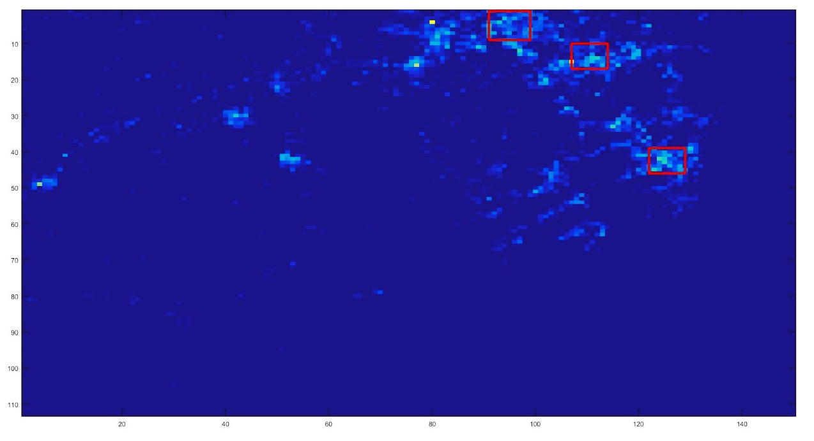
课题背景
数据概览
研究内容
总结展望
基于曲线的异常检测分析 | 基于曲线的时序数据预测 | 基于图像的异常区域检测
滑动窗异常区域检测及结果
相邻日期时间帧差分
不同大小滑动窗遍历定位数据图
计算窗内差分平均值
选取超过阈值的前三最大窗
异常主要发生区域
※ 正常与异常时刻的定位数据图间差分
（9月12日 & 9月30日 13:00）
Notes:
我们再用滑动窗来划定异常发生的核心区域，使用不同大小的滑动窗滑动整个定位数据区域，计算窗内差分平均值，并选取超过阈值的前三最大窗，可以再图中看到，9月30日13:00整个异常点相较于12日的同时刻的定位数据，异常主要发生区域都集中在城市区，推测是由于国庆节来临，人们出行所造成的

Slide 28
课题背景
数据概览
研究内容
总结展望
毕设成果总结
区域时序定位数据
可视化 & 预处理
曲线数据异常检测
曲线时序数据预测
图像区域异常检测
Notes:
最后我总结一下我的毕设内容，对于给定的腾讯定位数据，我首先对其进行了预处理及可视化的工作，然后使用两种思路去检测出该时序定位数据中的异常，最后在检测出发生异常的核心区域

Slide 29
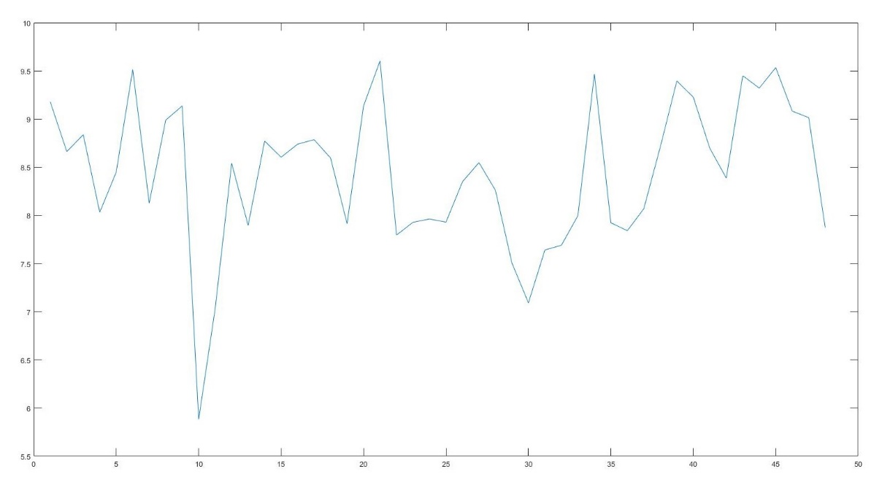
课题背景
数据概览
研究内容
总结展望
基于曲线的异常检测分析
—— 检测例如台风天的大范围整日异常事件 ——
定位数据值
正常
异常
日期
Notes:
第一种方法是根据已有的数据去检测例如像台风天的大范围整日异常事件，通过集中点异常检测的方法，我们成功检出了该种异常

Slide 30
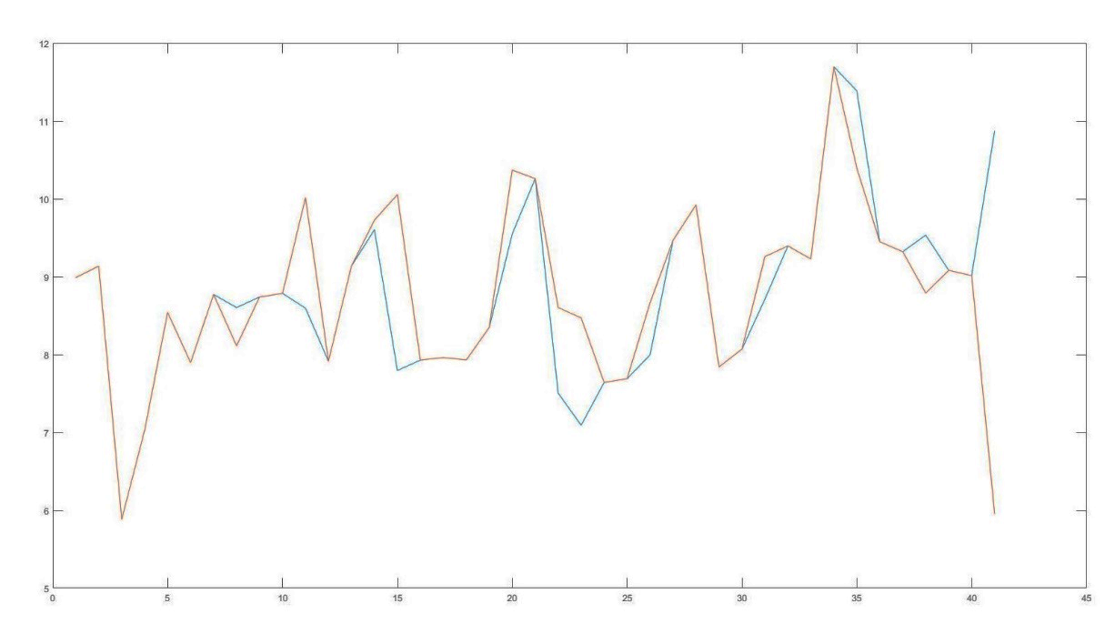
课题背景
数据概览
研究内容
总结展望
基于曲线的时序数据预测
—— 检测局部时刻的异常事件 ——
定位数据值
异常
日期
Notes:
第二种异常是运用神经网络对已有数据进行建模，对将要到来的时刻做定位数据预测，并根据实际值与预测值之间的差值比例来判断是否出现了异常，它也同样可以被用于检测整日的异常

Slide 31
课题背景
数据概览
研究内容
总结展望
基于图像的异常区域检测
—— 检测主要造成异常的子区域 ——
Notes:
最后，我们在检测出异常的基础上，对异常和正常的定位数据间进行差分，得到了定位数据变化图，通过不同大小的滑动窗计算，我们可以标注出造成异常的主要区域，对该子区域的异常事件做进一步分析

Slide 32
北京邮电大学
2018本科毕业生答辩
Thanks!
答辩人：林文鼎
学号：2014210328
Notes:
各位老师，上午好！我叫林文鼎然后我的毕设题目是

